Slide 1
话题发现
小组成员：邓鸿捷、王淼、关晓柳、
张国雷、姜添、陈思源

Slide 2
目录
1
引言
2
特征词提取算法
3
隐含语义分析
4
文本聚类
CONTENTS
5
未来研究展望与Demo
6
话题发现应用案例与不足

Slide 3
1
话题发现引言
主讲人：关晓柳

Slide 4
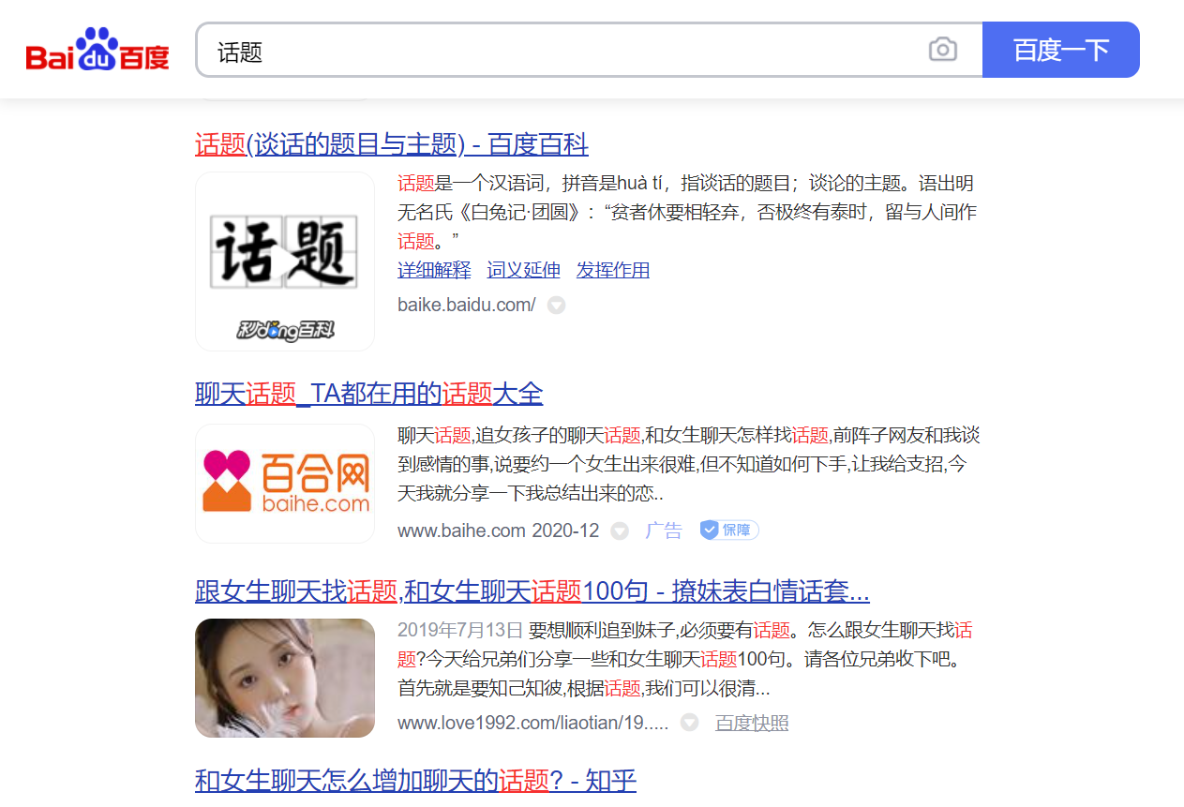
1.1 话题和发现
语出明无名氏《白兔记·团圆》：“贫者休要相轻弃，否极终有泰时，留与人间作话题。”
话题：谈话的主题，谈话的中心，人们日常生活中关注的各种事件的概括。
发现：经过研究、探索，看到或找到前人没有看到的事物或规律。

Slide 5
1.2 定义和起源
话题发现 ，又称话题检测，是指将新闻专线和新闻报道等诸多来源的数据流中的信息归入不同的话题，并在必要时新建话题的技术。它来源于TDT(Topic Detection and Tracking)。
20世纪90年代末，由美国国防高等研究计划署发起，马萨诸塞大学阿莫斯特分校，卡耐基-梅隆大学，Dragon Systems等研究机构共同参与制定和设计的话题检测、跟踪及评测体系（Topic Detection and Tracking，TDT）。包括首次报道检测，在线话题检测，最新事件检测，事件回顾检测和层次话题检测等子任务。

Slide 6
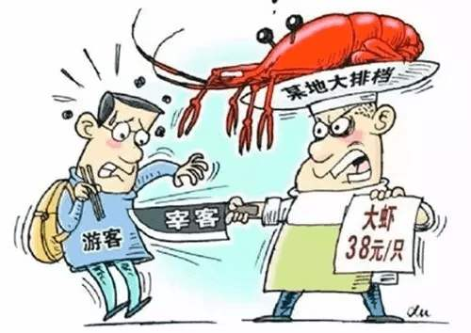
1.3青岛大虾事件
15年10月4日，南京的朱先生和四川的肖先生在青岛一家海鲜烧烤店，用完餐后结账时，发现一盘普通的虾，要38元一只。
食客报警后，警方称这事不归他们管，应该找物价局，给物价局打电话，物价局说现在是晚上，我们不上班。
食客留下了一些钱要走，店主拿棍棒拦住去路，并且报警说有人吃霸王餐。经过调解，最终两位食客最后还是按店主要求的价格给了钱。
事后他们将自己的遭遇发到网上，引起广泛关注和多家媒体的报道，舆情热度不断上升。

Slide 7
1.4事件启示
热点话题可以在一定程度上体现社会趋势，揭示当前正在发生的事情，反映公众近期关注的问题。
通过话题发现，人们可以用最少的时间，以最小的代价了解外界发生的变化。
“青岛大虾事件”，在短短几天内，其话题焦点，就从最初的“游客被宰”转移到相关部门“监管不力，投诉无门”，甚至“官商勾结”等对政府公信力的质疑上。
公权力和法律，不应该被舆论所绑架，但是通过话题发现，政府可以有效的获知舆情，了解民意，监督秩序。
除了可以用于舆情监测，话题发现还有许多其他应用场景。比如预测市场行情，制定营销策略等。

Slide 8
特征词提取算法
2
主讲人：王淼

Slide 9
2特征词提取算法
想要话题发现算法具有较好的效果，应该选取合适的特征词提取算法。
特征词提取算法分类：
一、无监督特征词提取算法
1、基于统计特征的特征词提取
2、基于词图模型的特征词提取
二、有监督特征词提取算法

Slide 10
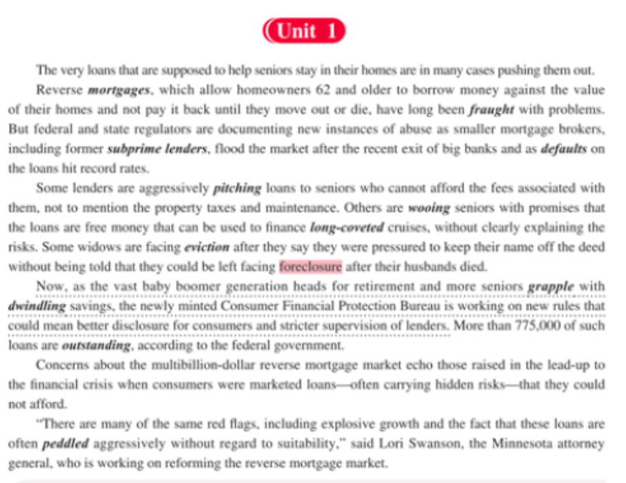
2.1.1 基于统计特征的特征词提取算法
统计特征
基于统计特征的关键词抽取算法的思想是利用文档中词语的统计信息抽取文档的关键词。目前常用的有三类：
1、基于词语权重的特征量化
2、基于词的文档位置的特征量化
3、基于词的关联信息的特征量化

Slide 11
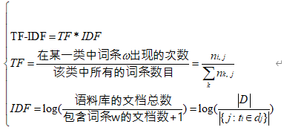
2.1.1基于统计特征的特征词提取方法
1、TF-IDF（词频-逆向文件频率）算法
算法概述：
TF-IDF是一种统计方法，用来评估一字词对于一个文件集的重要程度。字词的重要性随着它在文件中出现的次数成正比增加，但同时会随着它在语料库中出现的频率成反比下降。
算法表达：

Slide 12
2.1.1基于统计特征的特征词提取方法
举个例子：
世界献血日，学校团体、献血服务志愿者等可到 血液中心参观检验加工过程，我们 会对检验结果进行公示，同时血液的价格也将进行公示 。
在上文中‘献血”“血液”“进行”“公示”等词出现的频次均为 2 ，如果从 TF 算法的角度， 他们对于这篇文档的重要性是一样的 。 但是实际上明显“血液”“献血”对这篇文档来说更关键 。因此IDF的作用就是强调词语的区分能力。

Slide 13

2.1.1基于统计特征的特征词提取方法
2、 互信息关键词提取算法
基本概念：
1、互信息
互信息是变量间相互依赖性的度量，和相关系数不同，互信息并不局限于实值的随机变量，是用来度量两个事件集合之间的相关性。
2、计算公式
其中，p(x,y)是X和Y的联合概率分布函数，p(x)和p(y)分别为X和Y的边缘概率分布函数。

Slide 14
2.1.1 TF-IDF算法和互信息算法的比较
TF-IDF方法
互信息方法
TF-IDF算法的优点
实现起来比较简单，原理相对容易理解
TF-IDF算法的缺点
1、严重依赖语料库，需要选取质量较高且和所处理文本相符的语料库进行训练
2、它本身是一种试图抑制噪声的加权，本身倾向于文本中频率小的词，这使得TF-IDF算法的精度不高。
3、不能反应词的位置信息
互信息算法的优点
可以检测出多种类之间的关系，同时考虑到词语的上下文关系。
互信息算法的缺点
1、没有考虑到词语在文本中的频率
2、从公式中可以看出，互信息方法很容易选出小众词语，这对于一般性文本不够恰当。
VS

Slide 15
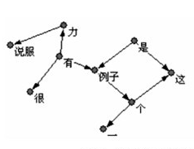
2.1.2 基于词图模型的特征词提取
词图模型
基于词图模型的关键词抽取首先要构建文档的语言网络图，然后对语言进行网络图分析，在这个图上寻找具有重要作用的词或者短语，这些短语就是文档的关键词。

Slide 16
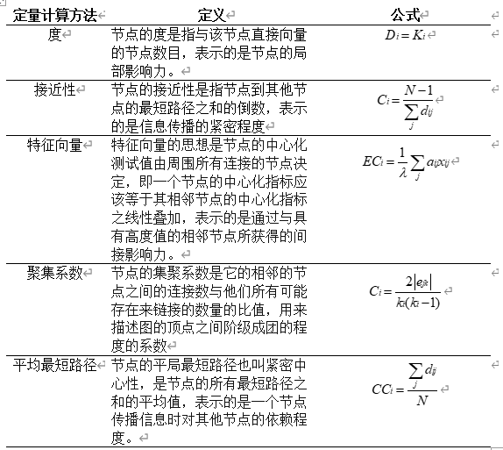
2.1.2 基于词图模型的特征词提取
1、综合特征法
综合特征法也叫社会网络中心性分析方法，这种方法的核心思想是节点中重要性等于节点的显著性，以不破坏网络的整体性为基础。此方法就是从网络的局部属性和全局属性角度去定量分析网络结构的拓扑性质。
具体定量计算如右图：

Slide 17

2.1.2 基于词图模型的特征词提取
2、随机游走算法——PageRank和TextRank
算法概述：
随机游走算法从给定图和出发点，随机地选择邻居节点移动到邻居节点上，然后再把现在的节点作为出发点，迭代上述过程。
PageRank：
将整个互联网看作一张有向图，网页是图中的节点，而网页之间的链接就是图中的边。根据重要性传递的思想，如果一个大型网站A含有一个超链接指向了网页B，那么网页B的重要性排名会根据A的重要性来提升。PageRank的特点：
初始网页重要性不会影响最终的结果，但是会对迭代次数造成影响

Slide 18

2.1.2 基于词图模型的特征词提取
2、TextRank
算法概述：
TextRank基于PageRank此进行了一些改动，并最早应用于自动摘要，对于图模型来说，PageRank有向无权图，而TextRank是有权图，从公式上面可以看出差别：
TextRank考虑到了两个句子的相似性，在计算每个句子的贡献度时，就不是平均分配得到的，而是通过计算权重占比来分配的。这里的权重就算两个句子的相似度。

Slide 19
2.1.2 基于词图模型的特征词提取
2、TextRank应用到特征词提取
在TextRank应用到特征词提取时，和自动摘要有两点不同：
1、词与词之间的关联没有权重
2、每个词不是与文档中所有词都有链接
由于第一点不同，因 此 TextRank 中的分数计算公式就退化为与 PageRank 一致，将 得分平均贡献给每个链接的词 。对于第二点不同，提出了一个窗口的概念。在窗口中的词相互间 都有链接关系 。

Slide 20
2.1.2 基于词图模型的特征词提取
仍用上面的例子：
世界献血日，学校团体、献血服务志愿者等可到 血液中心参观检验加工过程，我们 会对检验结果进行公示，同时血液的价格也将进行公示 。
经过分词后为 一一［ 世界，献血 ，日，学校，团体，献血，服务，志愿者，等 ］ 。 现 在将窗口大小设为 5 ，可得到以下的几个窗口：
1、［ 世界，献血，日，学校，团体 ］
2、［ 献血 ，日，学校，团体，献血 ］
3、［ 日，学校，团体，献血 ，服务 ］
4、［ 学校，团体，献血，服务，志愿者 ］
5、［团体，献血，服务，志愿者等 ］
每个窗口内所有的词之间都有链接关系，得到了链接关系，我们就可以套用 TextRank 的公式，对每个词的得分进行计算了。最后选择得分最高的 n 个词作为文档的关键词 。

Slide 21
2.2有监督的特征词提取方法
方法过程：
有监督的关键词提取方法主要是通过分类的方式进行，通过构建一个较为丰富和完善的词表，然后通过判断每个文档与词表中每个词的匹配程度，以类似打标签的方式，达到关键词提取的效果 。
优点：
有监督的方法能够获取到较高的精度
缺陷：
1、需要大批量的标注 数据，人工成本过高 。
2、随着信息量增加，会有大量的新信息出现，一个固定的词表有时很难将新信息的内容表达出来，但是要人工维护这个受控的词表却要很高的人力成本。
因此现在大多采用无监督的特征词提取方式。

Slide 22
隐含语义分析
3
主讲人：陈思源

Slide 23
*PCA
目标：降维
思想：将n维特征映射到包含最大差异性的k维正交向量上
Notes:
PCA算法不是TDT算法的一种，但是我今天先讲它，是因为它的思想非常有代表性并且被后来的算法所借鉴，所以借此做个铺垫。PCA算法即主成分分析方法，是一种使用最广泛的数据降维算法。为了更好理解他，我先引入一些基础知识。它的思想是：将n维特征映射到包含最大差异性的k维正交向量上。这k维是全新的正交特征也被称为主成分。

Slide 24

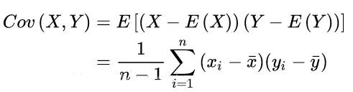

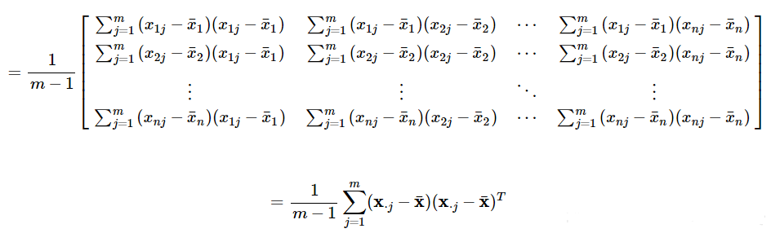
*PCA
协方差和散度矩阵
样本均值： 协方差：
样本方差：
协方差矩阵：

Slide 25



*PCA
SVD（奇异值分解）
Step1：求 的特征值和特征向量，用单位化的特征向量构成U。
Step2：求 的特征值和特征向量，用单位化的特征向量构成V。
Step3：特征值求平方根，然后构成 Σ。
Notes:
实数范围内，

Slide 26

*PCA
基于SVD分解协方差矩阵实现PCA算法
数据集 需要降到k维
Step1：去平均值。
Step2：计算协方差矩阵。
Step3：通过SVD计算协方差矩阵的特征值与特征向量。
Step4：选取K个特征向量。
Step5：将数据转换到k个特征向量构建的新空间中。
Notes:
Step1：去平均值，即每一位特征减去各自的平均值。
Step2：计算协方差矩阵。
Step3：通过SVD计算协方差矩阵的特征值与特征向量。
Step4：对特征值从大到小排序，选择其中最大的k个。然后将其对应的k个特征向量分别作为列向量组成特征向量矩阵。
Step5：将数据转换到k个特征向量构建的新空间中。使用左奇异矩阵可以用于对行数的压缩；右奇异矩阵可以用于对列(即特征维度)的压缩。
这样我们就把N维转化为K维。我们可以直观感受到，我们保留的是信息量最大的K个维度，所以在压缩空间的同时保留了大部分信息。

Slide 27


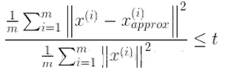
*PCA
K的取值(主成分的个数)
均方投影误差：
数据总量：
反解k：
Notes:
直观来看，K的取值越大，为N时保持不变，保留了全部信息，为0时，抛弃了全部信息。所以K的取值可以自由变动，取决于我们需要保留多少信息。其中t值可以由自己定，比如t值取0.01，则代表了该PCA算法保留了99%的主要信息。当你觉得误差需要更小，可以把t值设置的更小

Slide 28
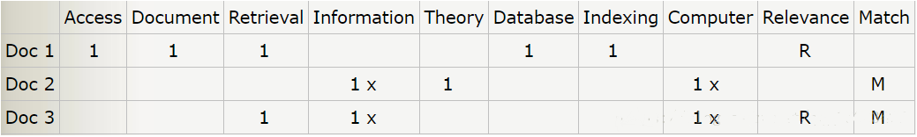
传统信息检索方法
向量空间模型
Q=”IDF in computer-based information look-up”
Notes:
有了前面的铺垫，我们进入今天的主题。我们经常听到在新闻联播或者政府报告中听到要坚持“目标导向”和“问题导向”。其实这句话真的非常精辟，适用于各行各业。就今天这个TDT的发展来说，同样是按照这样的脉络来发展的。一个算法的目标：就是为了实现某种功能。方法：也就是怎么做，只需对之前的算法出现的问题进行优化，这是很直接清晰的一个思路。我们先看LSA之前是怎么做的。
传统向量空间模型是信息检索中最常用的检索方法，其检索过程是，将文档集D中的所有文档和查询都表示成以单词为特征的向量，特征值为每个单词的TF-IDF值，然后使用向量空间模型(亦即计算查询q的向量和每个文档di的向量之间的相似度)来衡量文档和查询之间的相似度，从而得到和给定查询最相关的文档。 向量空间模型简单的基于单词的出现与否以及TF-IDF等信息来进行检索，但是“说了或者写了哪些单词”和“真正想表达的意思”之间有很大的区别，其中两个重要的阻碍是单词的多义性(polysems)和同义性(synonymys)。多义性指的是一个单词可能有多个意思，比如Apple，既可以指水果苹果，也可以指苹果公司；而同义性指的是多个不同的词可能表示同样的意思，比如search和find。 同义词和多义词的存在使得单纯基于单词的检索方法(比如向量空间模型等)的检索精度受到很大影响。下面举例说明： 假设用户的查询为Q=”IDF in computer-based information look-up” 存在三篇文档Doc 1，Doc 2，Doc 3，其向量表示如下：
其中Table(i,j)=1表示文档i包含词语j。Table(i,j)=x表示该词语在查询Q中出现。Relevance如果为R表示该文档实际上和查询Q相关，Match为M表示根据基于单词的检索方法判断的文档和查询的相关性。 通过观察查询，我们知道用户实际上需要的是和“信息检索”相关的文档，文档1是和信息检索相关的，但是因为不包含查询Q中的词语，所以没有被检索到。实际上该文档包含的词语“retrieval”和查询Q中的“look-up”是同义词，基于单词的检索方法无法识别同义词，降低了检索的性能。而文档2虽然包含了查询中的”information”和”computer”两个词语，但是实际上该篇文档讲的是“信息论”(Information Theory)，但是基于单词的检索方法无法识别多义词，所以把这篇实际不相关的文档标记为Match。 总而言之，在基于单词的检索方法中，同义词会降低检索算法的召回率(Recall)，而多义词的存在会降低检索系统的准确率(Precision)。

Slide 29
LSA （Latent Semantic Indexing）
目标：捕获到单词之间的相关性
思想：SVD奇异值分解
Notes:
我们希望找到一种模型，能够捕获到单词之间的相关性。如果两个单词之间有很强的相关性，那么当一个单词出现时，往往意味着另一个单词也应该出现(同义词)；反之，如果查询语句或者文档中的某个单词和其他单词的相关性都不大，那么这个词很可能表示的是另外一个意思(比如在讨论互联网的文章中，Apple更可能指的是Apple公司，而不是水果) 。为了解决“一词多义”和“一义多次”的问题，出现了LSA算法，Latent Semantic Indexing潜在语义索引，也是最早出现的主题模型。其目标是捕获到单词之间的相关性，搜索car的时候 “automobile”也在被检索范围内，搜索“bank”，根据上下文可以指银行，也可以指河岸。思想是利用SVD奇异值分解。

Slide 30
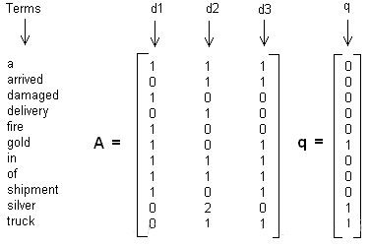
LSA
索引词-文本矩阵
Notes:
这是一个词和文本构成的矩阵。列是一些词，行代表三个文本，数值代表某个词在文本中出现的次数

Slide 31
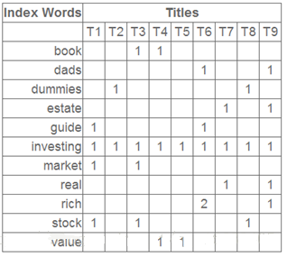
LSA
示例
Notes:
这是一个词和文本构成的矩阵。列是一些词，行代表三个文本，数值代表某个词在文本中出现的次数

Slide 32
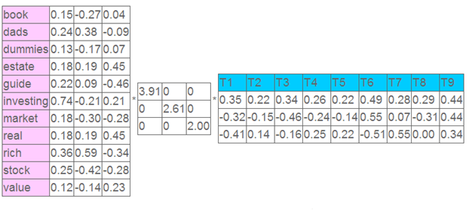
LSA
示例
Notes:
这是一个词和文本构成的矩阵。列是一些词，行代表三个文本，数值代表某个词在文本中出现的次数。
左奇异向量表示词的一些特性，右奇异向量表示文档的一些特性，中间的奇异值矩阵表示左奇异向量的一行与右奇异向量的一列的重要程序，数字越大越重要。
继续看这个矩阵还可以发现一些有意思的东西，首先，左奇异向量的第一列表示每一个词的出现频繁程度，虽然不是线性的，但是可以认为是一个大概的描述，比如book是0.15对应文档中出现的2次，investing是0.74对应了文档中出现了9次，rich是0.36对应文档中出现了3次。
其次，右奇异向量中一的第一行表示每一篇文档中的出现词的个数的近似，比如说，T6是0.49，出现了5个词，T2是0.22，出现了2个词。
“三个矩阵有非常清楚的物理含义。第一个矩阵X中的每一行表示意思相关的一类词，其中的每个非零元素表示这类词中每个词的重要性（或者说相关性），数值越大越相关。最后一个矩阵Y中的每一列表示同一主题一类文章，其中每个元素表示这类文章中每篇文章的相关性。中间的矩阵则表示类词和文章之间的相关性。因此，我们只要对关联矩阵A进行一次奇异值分解，w 我们就可以同时完成了近义词分类和文章的分类。（同时得到每类文章和每类词的相关性）

Slide 33
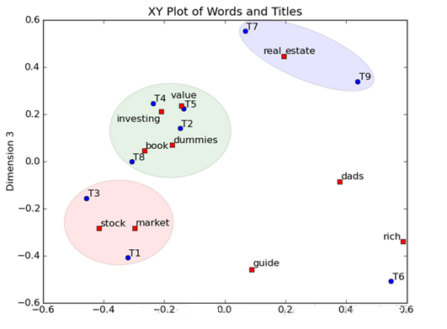
LSA
示例
Notes:
我们可以将左奇异向量和右奇异向量都取后2维（之前是3维的矩阵），投影到一个平面上，可以得到（如果对左奇异向量和右奇异向量单独投影的话也就代表相似的文档和相似的词）：
每一个红色的点，都表示一个词，每一个蓝色的点，都表示一篇文档，这样我们可以对这些词和文档进行聚类，比如说stock 和 market可以放在一类，因为他们老是出现在一起，real和estate可以放在一类，dads，guide这种词就看起来有点孤立了，我们就不对他们进行合并了。按这样聚类出现的效果，可以提取文档集合中的近义词，这样当用户检索文档的时候，是用语义级别（近义词集合）去检索了，而不是之前的词的级别。这样一减少我们的检索、存储量，因为这样压缩的文档集合和PCA是异曲同工的，二可以提高我们的用户体验，用户输入一个词，我们可以在这个词的近义词的集合中去找，这是传统的索引无法做到的。

Slide 34
LSA
分析
优点
一次奇异值分解就可以得到主题模型，同时解决词义的问题
缺点
计算耗时
受K值影响大
难以直观解释
Notes:
优点：一次奇异值分解就可以得到主题模型，同时解决词义的问题
1.SVD计算非常的耗时，尤其是我们的文本处理，词和文本数都是非常大的，对于这样的高维度矩阵做奇异值分解是非常难的。
主题值的选取对结果的影响非常大，很难选择合适的k值。
LSI得到的不是一个概率模型，缺乏统计基础，结果难以直观的解释，比如我们看到矩阵中会出现负值，没法解释
对于问题1，主题模型非负矩阵分解（NMF）可以解决矩阵分解的速度问题。对于问题2，这是老大难了，大部分主题模型的主题的个数选取一般都是凭经验的，较新的层次狄利克雷过程（HDP）可以自动选择主题个数。对于问题3，牛人们整出了pLSI(也叫pLSA)和隐含狄利克雷分布(LDA)这类基于概率分布的主题模型来替代基于矩阵分解的主题模型。

Slide 35
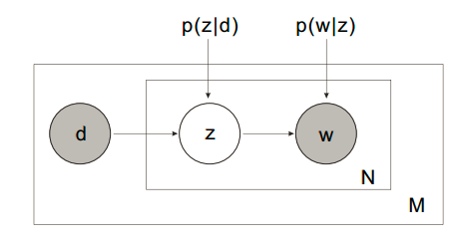

PLSA
模型与目标
d：文档 Z：主题 w：词语
Notes:
我们从实际角度出发来思考文档，主题、词语间的关系。一篇文档对应主题，主题对应一些词语。文档和词语是可观察到的，但是主题是隐藏的。一个文档可以看做在一些主题上面的分布(P(z|d)，而每个主题看做在单词上面的某种分布(P(w|z))。 pLSA就是对这些分布进行建模。
我们来思考我们索引是怎么一个过程，比如我们搜索一些关键词希望找到相关文章，其实就是希望得到词和文档的对应并且希望得到最优的匹配。如果我们知道了它们的概率分布，不就能解决搜索的问题了吗，所以这就是我们求解的目标。如何求解呢

Slide 36
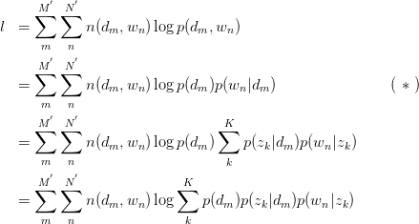

PLSA
目标函数
Notes:
pLSA模型的目标函数就是使得所有文档单词组合的似然函数最大，其中，为（dm，wm）出现的次数。量。两边取log，得右边式子。倒数第二步旨在将隐藏变量Z主题暴露出来。由于似然函数中与存在隐藏变量，难以直接使用MLE求解，很自然想到用E-M算法求解。E-M算法主要分为Expectation与Maximization两步。

Slide 37


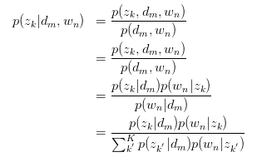
PLSA
E-M函数
Step 1: Expectation
假设已知 和 求隐含变量 的后验概率
Notes:
(1)E步骤：求隐含变量Given当前估计的参数条件下的后验概率。

Slide 38


PLSA
E-M函数
Step 2: Maximization
求关于参数 和 对数似然函数期望的最大值，得到最优解，迭代到E步骤中。
Notes:
(2)M步骤：最大化 Complete data对数似然函数的期望，此时我们使用E步骤里计算的隐含变量的后验概率，得到新的参数值。中间会用到入Lagrange乘子求解后再进行回带到E。
两步迭代进行直到收敛

Slide 39
PLSA
分析
优点
基于概率可解释性强
缺点
过拟合
不是完备生成式模型
EM算法计算量大
分布更符合文本特性
K值更容易确定
Notes:
优点：
1.定义了概率模型，而且每个变量以及相应的概率分布和条件概率分布都有明确的物理解释；
2.相比于LSA隐含了高斯分布假设，pLSA隐含的Multi-nomial多项式分布假设更符合文本特性；
3.可以利用各种model selection和complexity control准则来确定topic的维数
不足：
1.过拟合
2.概率模型不够完备：在document层面上没有提供合适的概率模型，使得pLSA并不是完备的生成式模型，而必须在确定document i的情况下才能对模型进行随机抽样；
3. EM算法需要反复的迭代，需要很大计算量；

Slide 40
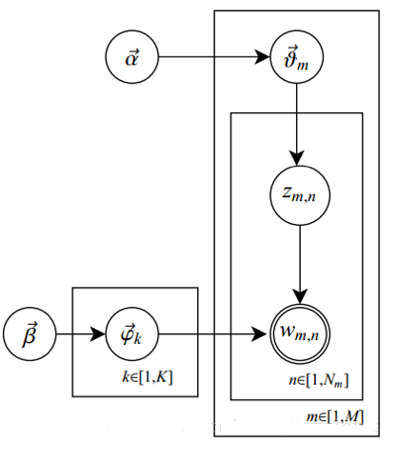
LDA
模型
可以看出，LDA 在 PLSA 的基础上，为主题分布和词分布分别加了两个 Dirichlet 先验

Slide 41
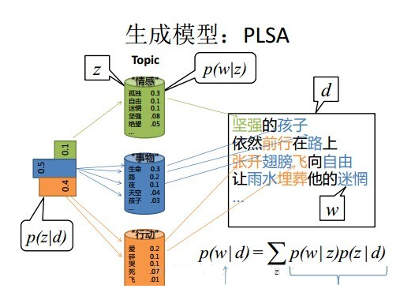
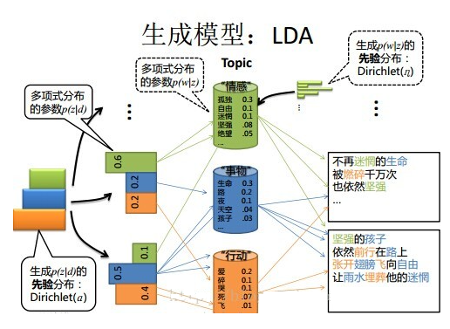
LDA
比较
Notes:
PLSA:
1. 按照概率p(di)选择一篇文档di
2. 根据选择的文档di，从主题分布中按照概率p(zk∣di)p(zk∣di)选择一个隐含的主题类别zk
3. 根据选择的主题zk, 从词分布中按照概率p(ωj∣zk)p(ωj∣zk)选择一个词ωj
LDA 中，生成文档的过程如下：
1. 按照先验概率p(di)选择一篇文档di
2. 从Dirichlet分布α中取样生成文档di的主题分布θi，主题分布θi由超参数为α的Dirichlet分布生成
3. 从主题的多项式分布θi中取样生成文档di第 j 个词的主题zi,jzi,j
4. 从Dirichlet分布β中取样生成主题zi,jzi,j对应的词语分布ϕzi,j，词语分布ϕzi,j由参数为β的Dirichlet分布生成
5. 从词语的多项式分布ϕzi,j中采样最终生成词语ωi,j
可以看出PLSA中，主题分布和词分布都是唯一确定的。但是，在LDA中，主题分布和词分布是不确定的，LDA的作者们采用的是贝叶斯派的思想，认为它们应该服从一个分布，主题分布和词分布都是多项式分布，因为多项式分布和狄利克雷分布是共轭结构，在LDA中主题分布和词分布使用了Dirichlet分布作为它们的共轭先验分布。

Slide 42
LDA
分析
优点
完备生成模型
缺点
短文本效果差
K值无法自动确定
分布更符合实际性
Notes:
基于LDA缺点又有了HDP（自动确定K值）等改进算法，

Slide 43
Summary
降维
话题分析
PCA
LSA
PLSA
LDA
SVD
NMF
EM算法
变分推理
MCMC
矩阵分解
含有隐变量的概率模型学习
Notes:
基于LDA缺点又有了HDP（自动确定K值）等改进算法，

Slide 44
文本聚类
4
主讲人：姜添

Slide 45
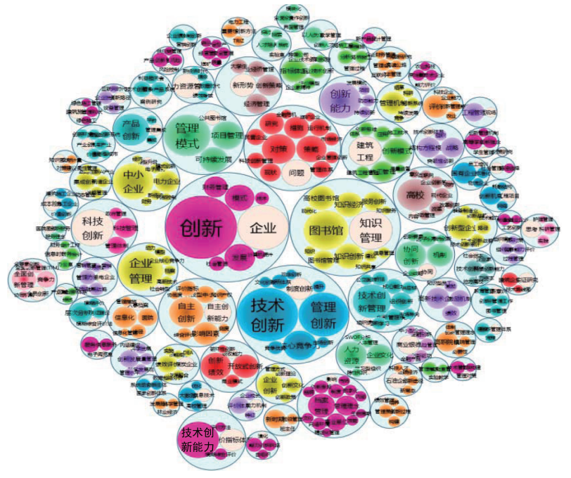
文本聚类
话题编号 | 话题词条
0 | 高考/成绩/全国/公布/分数线/各省
1 | 俄罗斯/世界杯/东欧/国际/足联/举办
2 | 手机/漫游费/运营商/用户/取消/网络
3 | 崔永元/明星/偷税/手机/合同/曝光
4 | 上合/青岛/峰会/命运共同体/组织/举办
5 | 女团/腾讯/导师/偶像/创造/101
6 | 中美/关税/清单/加税/商务部/贸易战
7 | 侏罗纪/环球/电影/恐龙/北美/票房
8 | 李芳/教师/学生/保护/殉职/信阳
9 | 台湾/水果/产量/过剩/价格/暴跌

Slide 46
话题发现的组成
话题发现
分词/滤停用词
文本提取
文本聚类
空间表示
距离度量
算法选取
文本聚类思想： | 将语料集中的文本术语抽象成可计算的元素，依据元素之间的距离或相似性进行归类聚簇，抽取每个簇的主题和关系，形成具有不同主题的簇或类别

Slide 47
向量距离
Euclidean
Manhattan (City block)
Minkowski
Chebyshev
Mahalanobis
其他度量方法：权重距离、夹角余弦相似度、Pearson相关系数、海明距离……

Slide 48
簇间距离
$$D_{avg}\left(c_{i},c_{j}\right)=\frac{1}{n_{i}n_{j}}\sum_{d_{i}∈c_{i}}{\sum_{d_{j}∈c_{j}}{|d_{i}−d_{j}|}}$$
平均距离
中心点距离
最大距离
最小距离
$$D_{mid}\left(c_{i},c_{j}\right)=|m_{i}−m_{j}|$$
$$D_{max}\left(c_{i},c_{j}\right)=max|d_{i}−d_{j}|$$
$$D_{min}\left(c_{i},c_{j}\right)=min|d_{i}−d_{j}|$$
评价聚类好坏：簇内距低，簇间距高

Slide 49
算法选取
类型 | 典型方法 | 优点 | 缺点
划分法 | K－Means /Single-Pass/ K－medoids / 最近邻聚类 | 易于理解和实现;簇与簇之间区分度高时结果准确性高 | 受初始聚类数目影响大;只能处理凸形或球形边界聚类
层次法 | BIRCH / CURE | 不需输入参数;可发现类的层次关系和表示任意形状的聚类 | 需给定终止条件;计算复杂度较高;不能纠正错误的划分
基于网格的方法 | STING / CLIQUE / Wave Cluster | 效率高;有利于并行处理和增量更新;可自动地排除孤立点 | 结果与网格结构有关，最底层的粒度太粗会降低聚类的质量
基于密度的方法 | DBSCAN / OPTICS | 可发现任意形状的聚类;对数据输入的顺序不敏感 | I/O消耗大;用户参数设置通常依靠经验
基于模型的方法 | 统计学方法 / 神经网络方法 | 可自动修正划分中类的数目 | 执行效率不高

Slide 50
原理简述
Single Pass
K-Means
DBSCAN
二个输入：邻域半径
邻域密度
一个输入：距离阈值
一个输入：聚簇数量
依次输入一个文本，判断当前文本与已有簇的匹配程度（阈值比较），如果当前文本与已有的某个簇相匹配，则把当前文本归入到该簇，反之则创建新的簇。
选择K个点作为每个簇的初始中心，将剩余数据划分到距离这K个点最近的簇中，对新生成的簇计算中心点(更新聚簇中心)，并不断重复划分数据与计算中心点的过程。
根据两个邻域参数确定所有的核心对象，任意选择一个没有类别的核心对象，找到所有这个核心对象能够密度可达的样本集合作为一个簇,直至所有核心对象都有类别。

Slide 51
原理简述
Single Pass
一个输入：距离阈值
文本1
文本2
文本2
文本3
文本3
文本4
文本1
文本4
……
依次输入一个文本，判断当前文本与已有簇的匹配程度（阈值比较），如果当前文本与已有的某个簇相匹配，则把当前文本归入到该簇，反之则创建新的簇。
簇1
簇2

Slide 52
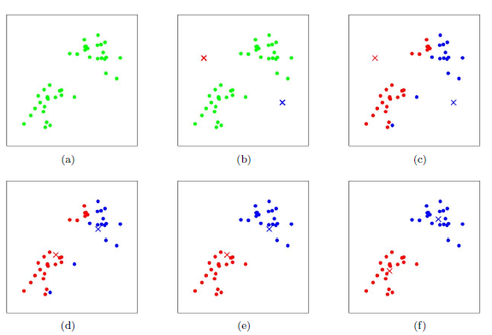
原理简述
K-Means
一个输入：聚簇数量
选择K个点作为每个簇的初始中心，将剩余数据划分到距离这K个点最近的簇中，对新生成的簇计算中心点(更新聚簇中心)，并不断重复划分数据与计算中心点的过程。

Slide 53
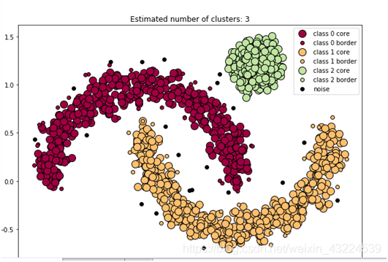
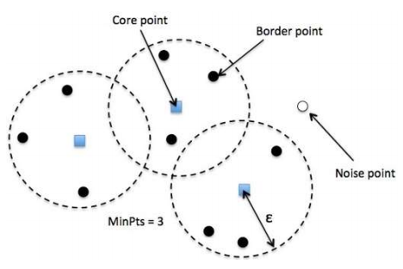
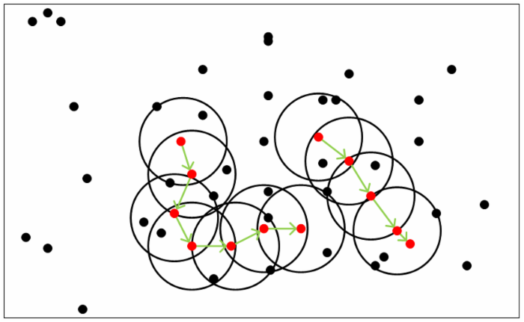
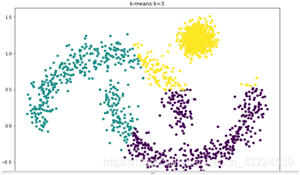
原理简述
DBSCAN
DBSCAN
邻域半径 Eps
邻域密度 Minpts
根据两个邻域参数确定所有的核心对象，任意选择一个没有类别的核心对象，找到所有这个核心对象能够密度可达的样本集合作为一个簇,直至所有核心对象都有类别。
K-Means

Slide 54
优势与不足
Single Pass
K-Means
DBSCAN
优势：实现流式数据的增量和动态聚类，适合对流数据进行挖掘,而且算法的时间效率高
不足：具有输入次序依赖特性,即对于同一聚类对象按不同的次序输入,会出现不同的聚类结果。
优势：计算复杂度低，原理简单，实现容易，可解释性强，聚类效果不错
不足：对噪声敏感，需要提前确定K值，分类结果依赖于分类中心的初始化
优势：不需要预先声明聚类数量，可以对任意形状的稠密数据集进行聚类，对异常点不敏感。
不足：数据量增大时要求较大的内存支持，当空间聚类的密度不均匀、聚类间距差相差很大时，聚类质量较差。

Slide 55
未来研究期望与Demo
5
主讲人：邓鸿捷

Slide 56
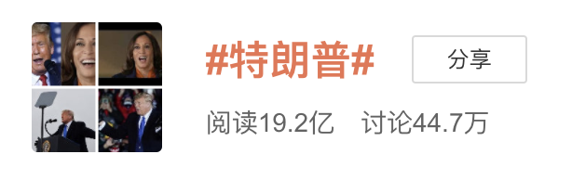
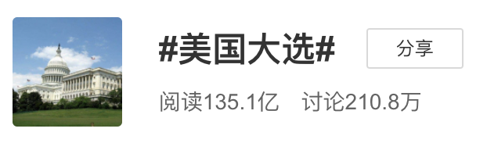
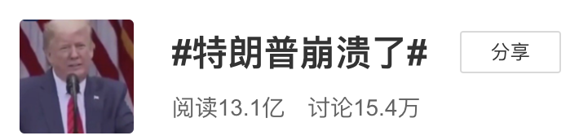
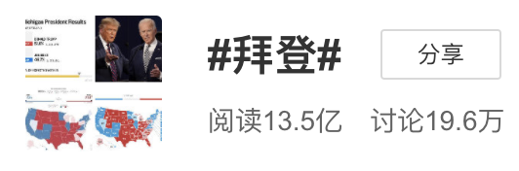
研究展望
1.对子话题进行深入研究
对聚类得到的话题进行细粒度的划分，分别设定聚类中心和子话题中心向量，从而得到更准确更贴近的热点话题
话题
子话题

Slide 57
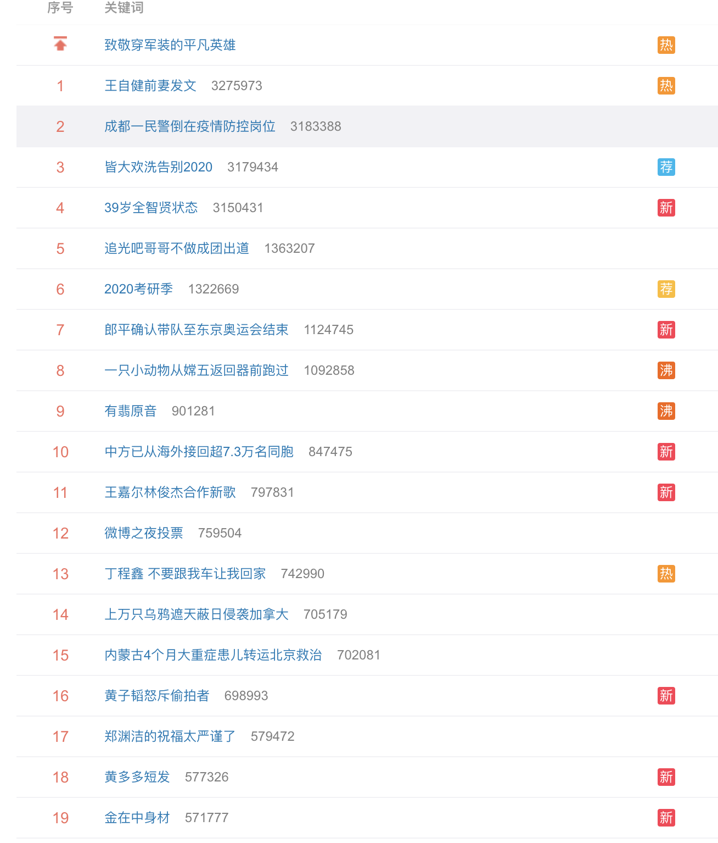
研究展望
2.话题增速快，算法精度虽然提升，但是运算量增大导致运算速度受到影响
Notes:
所以在保证话题发现的精度同时，如何尽量提高运算速度是一个有待解决的问题。

Slide 58
研究展望
3.话题发现带有一定的主观性，研究者可能带入自己的理解去识别话题，因此需要建立一个评判标准体系供话题发现工作者检验评判实验有效性。可以将有监督学习和无监督学习结合，在较少的人工辅助下取得更高的准确。
4.针对话题理解度不高，而且微博存在网络化用语的问题，且分词的准确性会直接影响到话题关键词的理解性，未来工作可以考虑基于语义的分词方法，如专家系统分词、神经网络分词等，结合语义关联研究，提升话题关键词的连贯性和可理解性。
Notes:
所以在保证话题发现的精度同时，如何尽量提高运算速度是一个有待解决的问题。

Slide 59
研究展望
5.由于话题具有时效性，因此要考虑时间因素的影响，也要考虑用户属性、地域属性考虑其中，多维度全方位的监测在线话题，静态动态结合，构建精准的在线新闻话题发现模型。
Notes:
川粉：特朗普是男神
川黑：特朗普是男神

Slide 60
研究展望
6.由于计算机技术发展飞速，微博或其他社交平台动态的载体已不再单单是文本，还有图片和音频等，在数据海量增长的同时，不同模态数据间具有相互关系，丰富了互联网用户表达自己意愿和情感的方式，这些文字、图片、视频数据必然在语义上具有关联性和相似性。
Notes:
更具图片可直接判断是美国大选

Slide 61
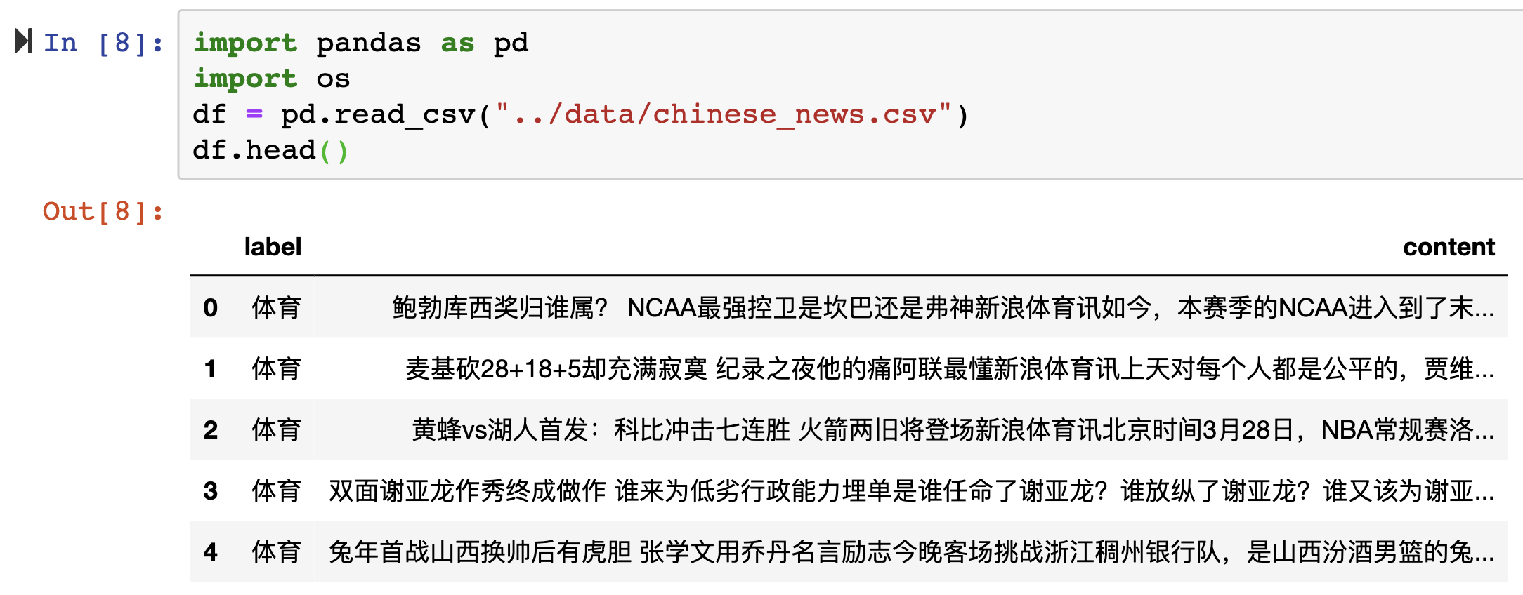
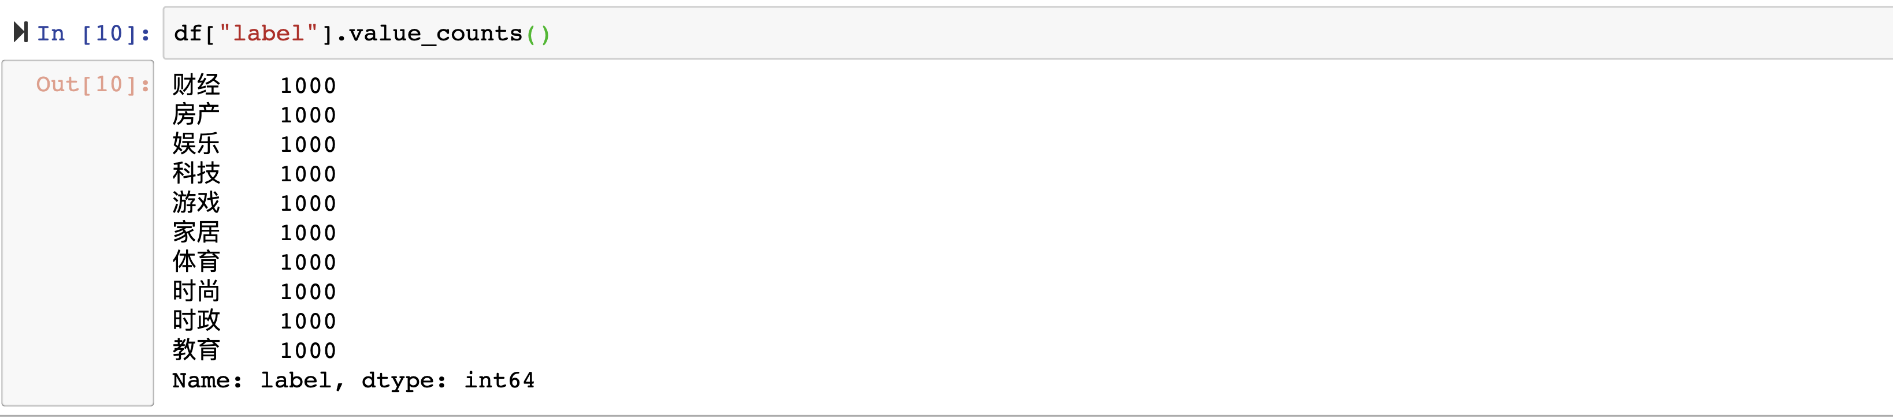
Demo
LDA实现话题发现
库：Gensim、jieba、pandas
(Gensim是一款开源的第三方Python工具包，用于从原始的非结构化的文本中，无监督地学习到文本隐层的主题向量表达。 它支持包括TF-IDF，LSA，LDA，和word2vec在内的多种主题模型算法， 支持流式训练，并提供了诸如相似度计算，信息检索等一些常用任务的API接口)
数据：获取的新浪新闻话题共10000条
Notes:
数据准备

Slide 62
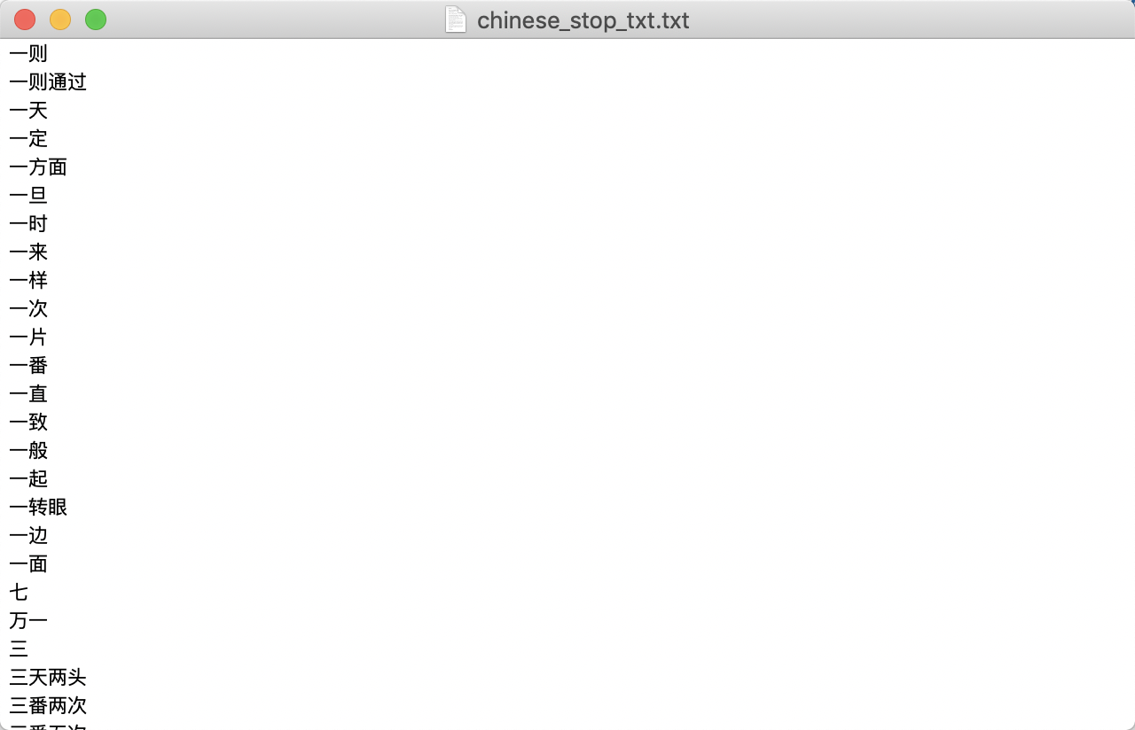
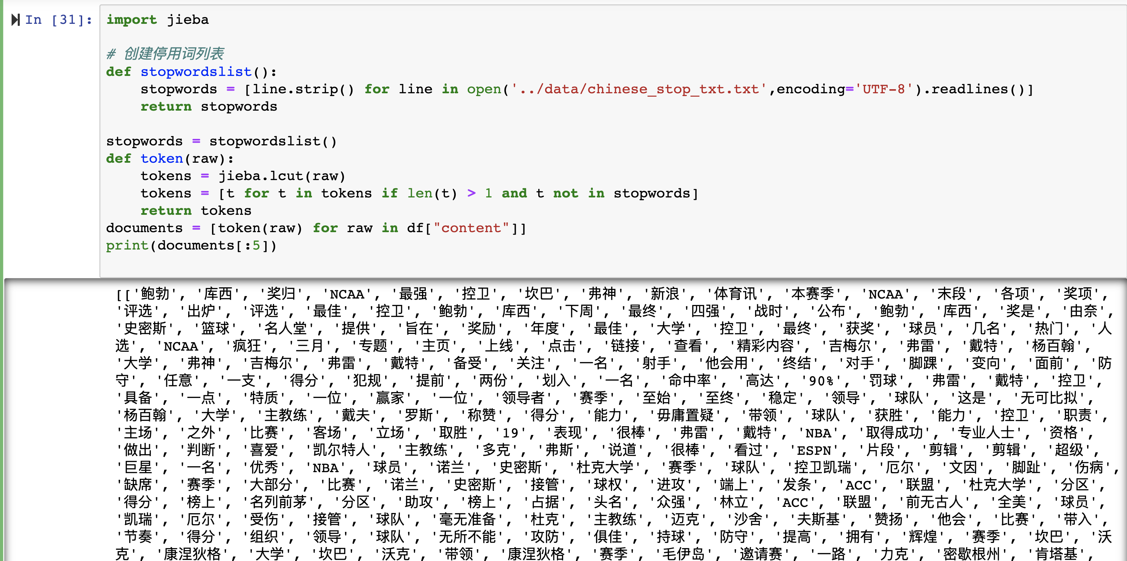
Demo
数据预处理
对每个新闻进行划分分词，并根据停用词词表排除一些非关键词
Notes:
数据预处理

Slide 63
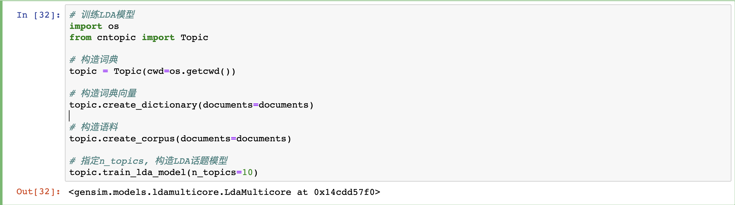
Demo
LDA模型训练
1.构建词典
2.构造词典向量
3.构造语料
4.指定话题数，构造LDA模型（1.基于经验 2.基于困惑度 3.贝叶斯统计标准方法 4.非参数方法：Teh提出的基于狄利克雷过程的HDP法 5.基于主题之间的相似度）
Notes:
LDA模型训练

Slide 64
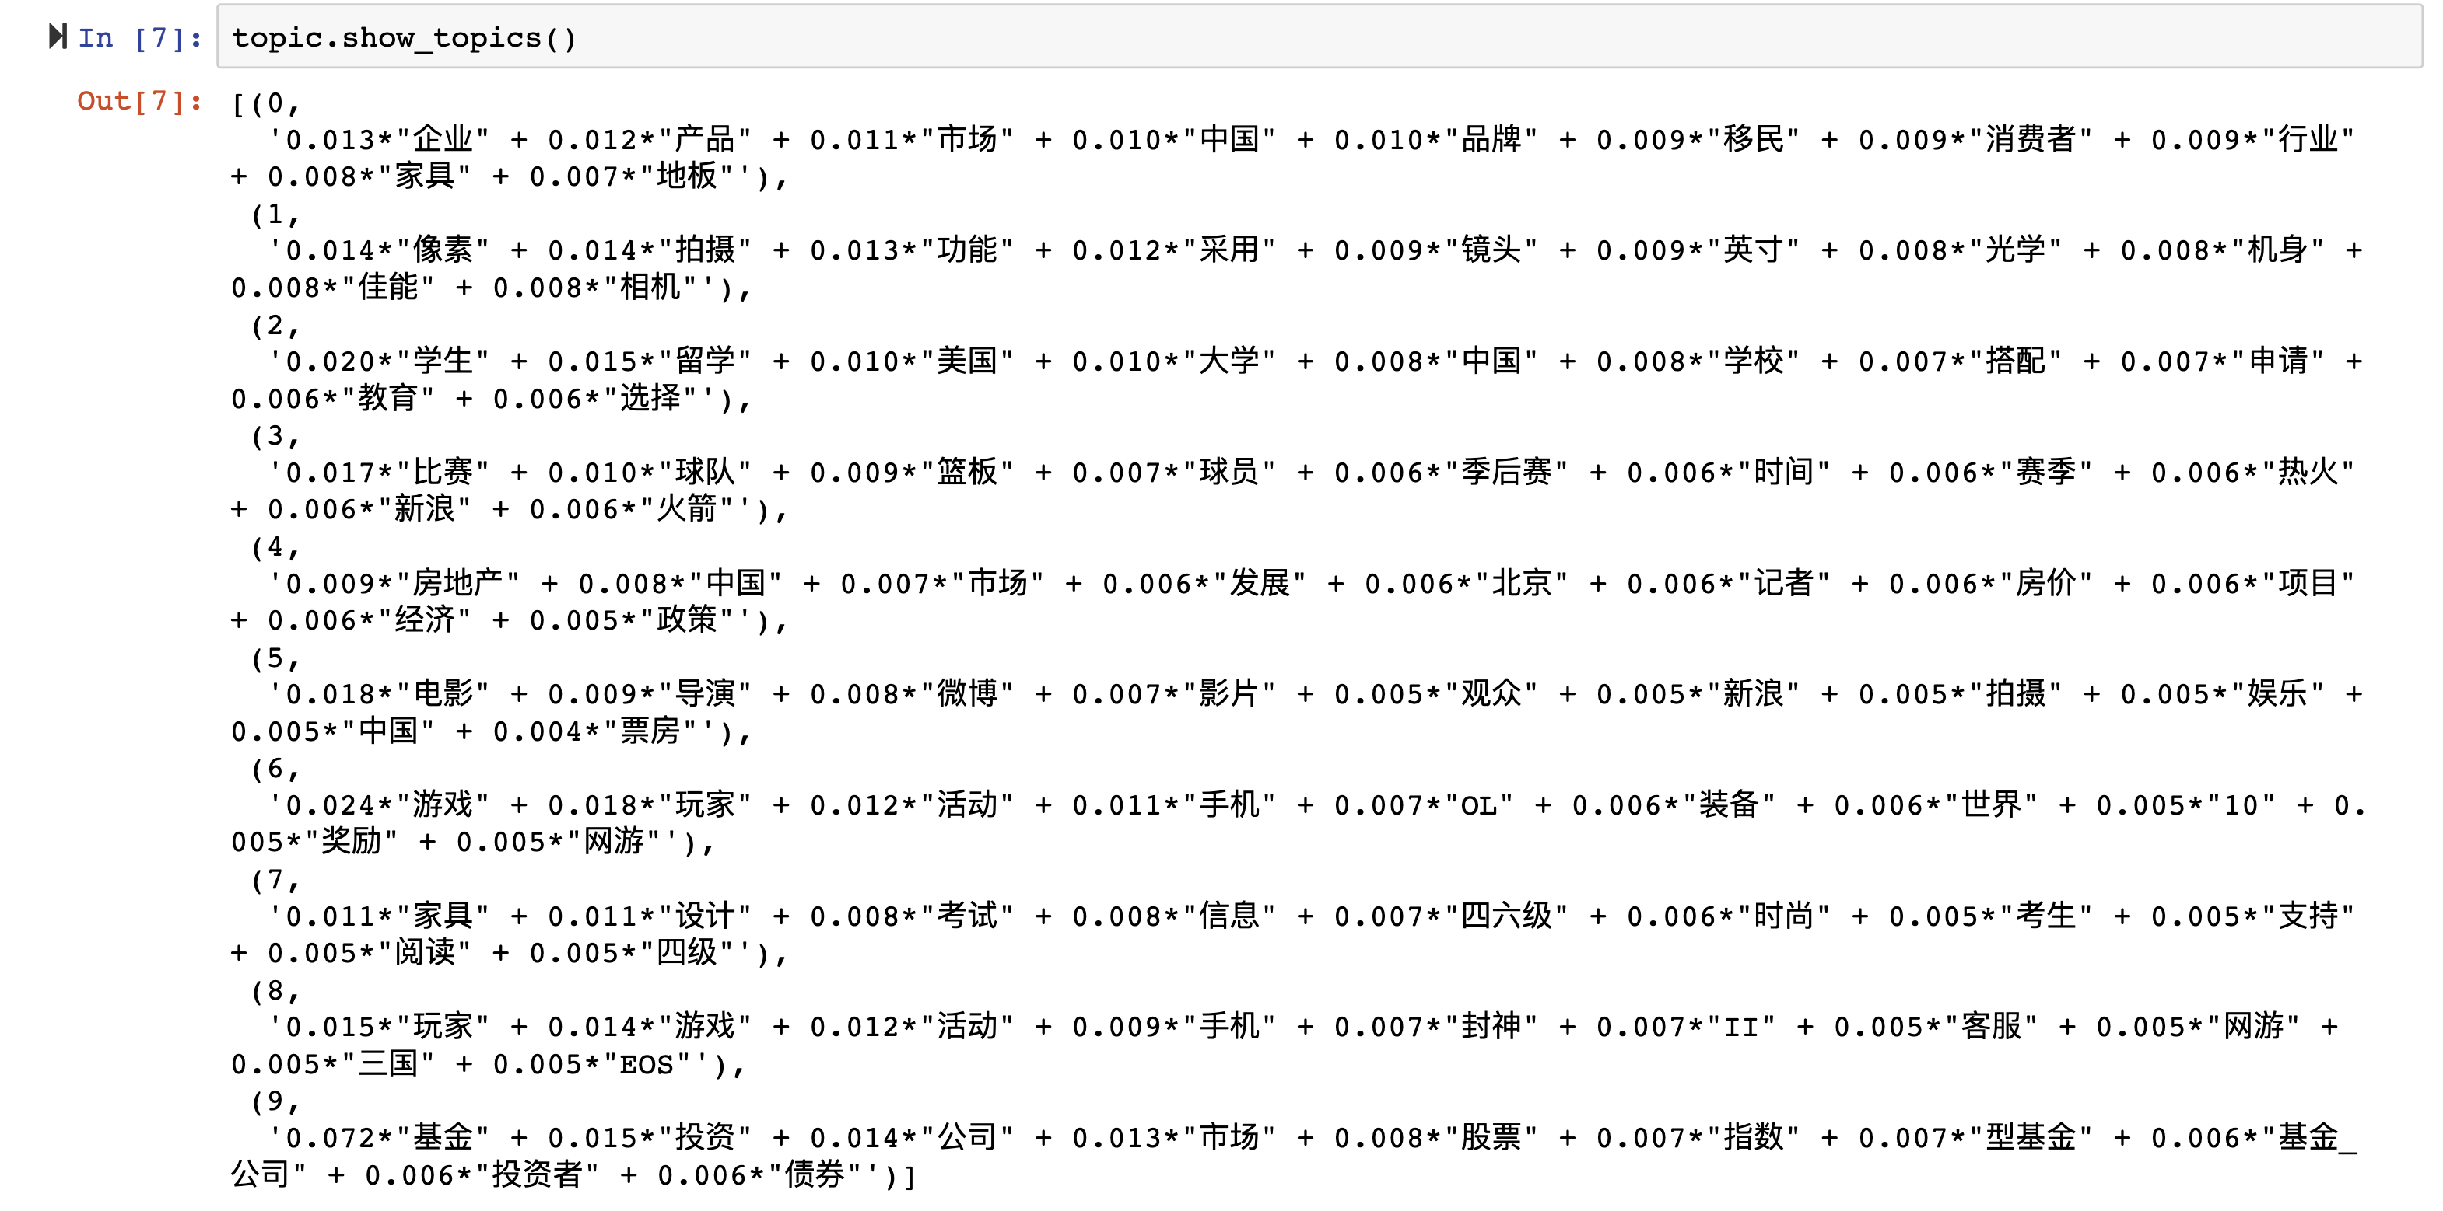
Demo
LDA结果展示
将对应话题的相关关键词提取出来，0-9代表的是之前标签上的类，可以根据这个来判断话题的分类是哪个？
Notes:
LDA关键词展示

Slide 65
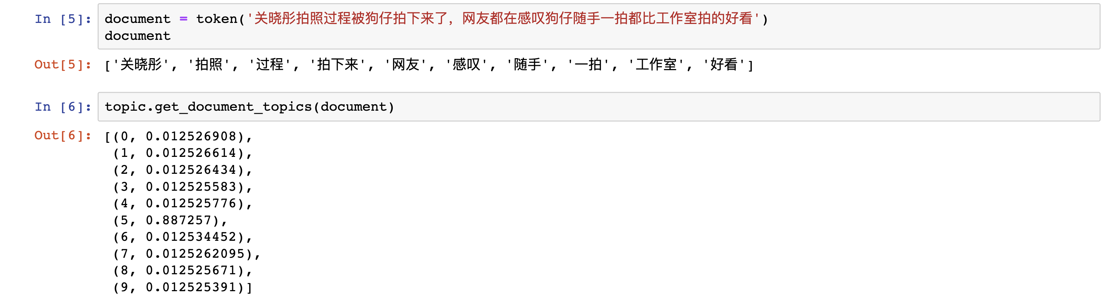
Demo
LDA预测展示

Slide 66
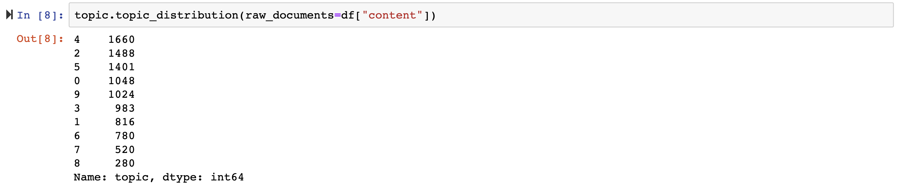
Demo
LDA预测结果展示

Slide 67
6
话题发现应用案例与不足
主讲人：张国雷

Slide 68
话题发现应用案例与不足
案例一：基于地理位置的话题发现和比较
背景问题：
（1）如何发现与地理区域相关的不同兴趣主题？
（2）如何比较不同地理位置的多个主题？
意义：
通过分析食物和节日的地理分布，我们可以比较世界各地的文化差异。
可以分析不同区域对总统选举的话题。
可以比较特定产品在不同地区的受欢迎程度，有助于制定营销策略。
……
需要采用有效的方法去研究主题的地理特征，研究的文档信息必须带有地理位置信息。

Slide 69
话题发现应用案例与不足
案例一：基于地理位置的话题发现和比较
解决方案：
（1）位置驱动的模型
在位置驱动的模型中，仅基于文档的位置对它们进行聚类。
每个文档簇对应一个主题。需要根据位置聚类结果，去确定一个文档有某个主题的概率。 然后，估计对应主题的单词分布。
在针对“节日”主题的数据集实验中，根据照片的位置对它们进行聚类后，彼此地理靠近的照片将合并到同一聚类中。然后根据每个群集中的标签生成地理主题（即每个区域的节日描述）。
（2）文本驱动的模型
在文本驱动的模型中，基于主题建模来发现地理主题。为了合并位置信息，可以使用NetPLSA 的思想来规范主题建模。

Slide 70
话题发现应用案例与不足
案例一：基于地理位置的话题发现和比较
解决方案：
（3）位置-文本结合模型
需要一个模型来对单词的地理位置结构进行编码。在地理位置上接近的单词可能会聚集成同一地理主题。
如果两个单词在地理位置上彼此接近，则它们更有可能属于同一区域。如果两个单词来自同一区域，则它们更有可能被归类为同一主题。
在关于节日的数据集中，区域是不同城市的区域，因此发现的地理主题是不同的节日。
在关于景观的数据集中，发现的地理地形不同，会有不同的景观。
在关于食物的数据集中，发现的地理主题是不同的食物偏好。

Slide 71
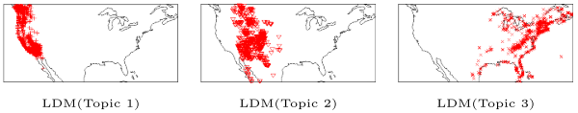
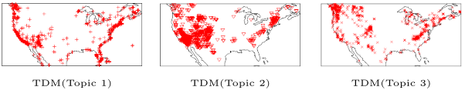
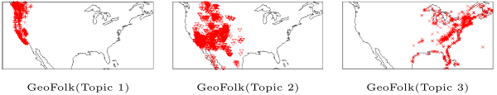
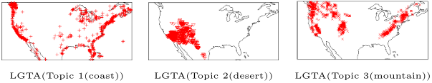
话题发现应用案例与不足
实验结果与分析：
实验对比分析了四种方案，结果如图所示。
实验基于地理景观数据集。
从图中的LGTA部分中，可以清楚的看到：
主题1（海岸）沿海岸线
主题2（沙漠）与美国的沙漠地区对齐
主题3（山）映射到美国的山区

Slide 72
话题发现应用案例与不足
案例二：基于改进的LDA发现对医院评论的主题
背景问题：
许多网站允许用户发表产品和服务的在线评论，因此新客户可以有所参照，医院的在线网站中也会有若干用户的评论。
但是，由于大量的评论信息，典型的用户可能会很难找到感兴趣的主题。导致评论功能失去意义。
解决方案：
为了解决此问题，可以使用潜在狄利克雷分配（LDA）模型将有意义的术语与基于文本的审阅相关联，从而允许检索单个文档的关键字。
LDA的常规实现是通过马尔可夫链蒙特卡洛方法，称为CGS。
但是，由于在CGS方法中使用了随机数，因此对相同数据进行多次试验的结果通常不一致。 为了避免这种趋势，使用了VGS的常规LDA方法。
VGS消除了随机数，从而导致一致的结果以及更好的性能。

Slide 73
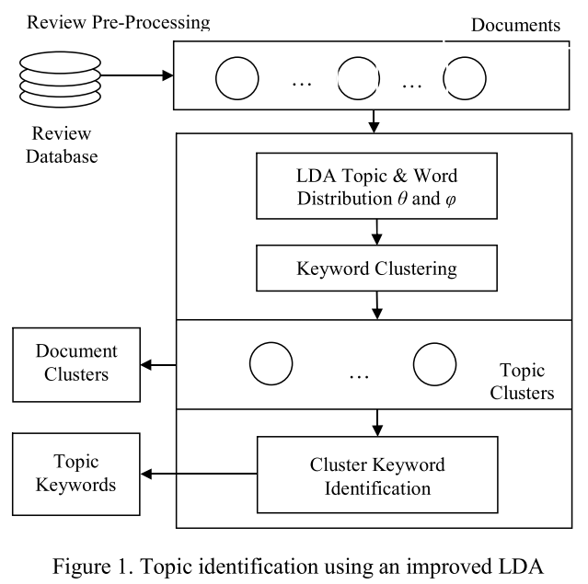
话题发现应用案例与不足
案例二：基于改进的LDA发现对医院评论的主题
图1显示了使用LDA进行主题识别和关键字检索的总体方法。
在该方法中，首先将评论分为句子并进行标记化，形成去除了停用词的名词和形容词文档。这些文档在改进的LDA流程中用作输入。
通过对LDA输出矩阵进行运算，可以得出每个文档的有效词（关键字）。 此操作中得出的矩阵可作为无监督聚类的起点。

Slide 74
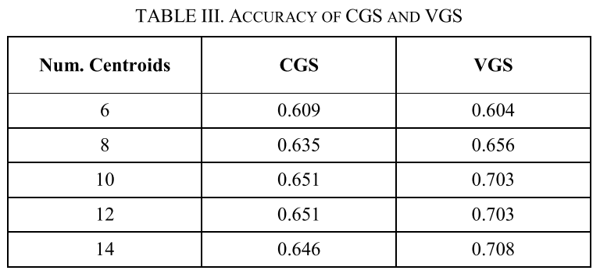
话题发现应用案例与不足
案例二：基于改进的LDA发现对医院评论的主题
实验结果与分析：
将准确率计算为多数句子的总数（即跨所有群集）除以句子的总数。
右图显示了具有不同聚类数量的CGS和VGS方法的若干实验结果。如图所示，VGS的结果总是比CGS好。

Slide 75
话题发现应用案例与不足
研究不足与缺陷
（1）海量信息问题
由于社交媒体数据量庞大，且更新速度快，所以建立针对社交媒体的流数据处理系统是一个亟需解决的问题。可以在原有算法的基础上，结合 Hadoop、Spark 等大数据分析工具对微博数据进行处理和分析。
（2）噪声干扰问题
社交媒体中充斥着大量的广告信息，这些广告噪声对话题检测与追踪基本没有实际的意义，甚至会使检测结果出现一定程度的偏差。针对垃圾邮件问题，研究者提出了许多垃圾邮件检测算法。在未来的研究中，可以将这些算法改进，并应用到微博数据中。
（3）多源信息传播问题
在当前的社交网络中，大部分话题检测追踪的研究都是针对单一数据源的，虽然数据量巨大且更新迅速，但是如果忽略了社交媒体平台间转发、分享等功能，就会导致无法全面地获取新兴话题以及话题的演变过程。因此，可以考虑在检测过程中加入关联网站信息，全面反映网络中目标话题的分布态势。

Slide 76
话题发现应用案例与不足
（4）非文本信息问题
针对热门话题的检测，应该同时考虑文本信息和非文本信息对检测过程的贡献。但是，目前的研究只简单利用了用户的权威度和评论转发数等用户行为特征。在以后的研究中，可以将用户的影响力信息、用户参与社交媒体互动的行为信息等特征纳入话题检测与追踪的研究中。
（5）结果评估问题
话题检测与追踪结果的评 价方法除了传统的准确率、召回率外，第三方使用效果、人工评估也是经常用于评价的指标。在实际工作中，人工评价其实是最可靠、适用范围最广的评估方式，这也是话题检测追踪领域一个亟需解决的问题，即找到一种自动的适用全领域的评估方法。

Slide 77
7
参考文献与资料

Slide 78
参考文献与资料
[1] Xu G , Yu Z , Wang C , et al. Research on topic discovery technology for Web news[J]. Neural Computing and Applications, 2018.
[2] Landauer, Thomas K. , and S. T. Dumais . "A solution to Plato's problem: The latent semantic analysis theory of acquisition, induction, and representation of knowledge." Psychological Review 104.2(1997):211-240.
[3]T Hofmann.Probabilistic Latent Semantic Analysis.Fifteenth Conference on Uncertainty in Artificial Intelligence,1999-07-30.
[4]Blei D M , Ng A , Jordan M I . Latent dirichlet allocation[J]. The Journal of Machine Learning Research, 2003.
[5]Groof R D , Xu H . Automatic topic discovery of online hospital reviews using an improved LDA with Variational Gibbs Sampling[C]// 2017 IEEE International Conference on Big Data (Big Data). IEEE, 2017.
[6]Yin Z , Cao L , Han J , et al. Geographical Topic Discovery and Comparison[C]// International Conference on World Wide Web. ACM, 2011.
[7]李璐萍, 赵小兵. 基于文本聚类的主题发现方法研究综述[J]. 情报探索, 2020(11).
[8]李海林, 邬先利. 基于时间序列聚类的主题发现与演化分析研究[J]. 情报学报, 2019(10).
[9]王林,许郡蒙. 分布式K-means聚类在微博热点主题发现的应用[J]. 计算机仿真, 2020, v.37(08):127-131.
[10]张仰森, 段宇翔, 黄改娟,等. 社交媒体话题检测与追踪技术研究综述[J]. 中文信息学报, 2019, 33(7).

Slide 79
感谢聆听

